Slide 1
«Разбор заданий ВПР по биологии, направленных на выявление уровня сформированности естественно-научной грамотности у учащихся»
Бурыгина Ирина Геннадьевна
Учитель биологии ГБОУ СОШ №10 « ОЦ ЛИК» г.о Отрадный самарской области

Slide 2
Уровнем сформированности естественнонаучной грамотности учитывается следующие умения учащихся
❖ использовать естественнонаучные знания в жизненных ситуациях;
❖ выявлять вопросы, на которые может ответить естествознание;
❖ выявлять особенности естественнонаучного исследования
❖ делать выводы на основе полученных данных;
❖ формулировать ответ в понятной для всех форме.
❖ уметь описывать, объяснять и прогнозировать естественнонаучные явления;
❖ уметь интерпретировать научную аргументацию и выводы, с которыми они могут встретиться в средствах массовой информации
❖ понимать методы научных исследований;
❖ выявлять вопросы и проблемы, которые могут быть решены с помощью научных методов.

Slide 3
Алгоритм подготовки к ВПР
1.Повторить первоначально перечень планируемых результатов по предмету
2.Подобрать задания для проверке, чтобы выяснить на сколько усвоен предмет
3.Првести повторение на все разделы программы, выполнив проверочные работы по разделам.
4.Ввести учет временных пробелов, для помощи в их ликвидации.
Далее я разработала систему заданий.

Slide 4
Система заданий
1.Задания должны быть разнообразными, для того чтобы научить применять знания в разных ситуациях.
2.Заданий на оценивание достижений каждого планируемого результата должно быть достаточно для того, чтобы сделать вывод о достижение этого планируемого результата. 1-2 задания такой вывод вряд ли будет объективным (необходимо решить данное задание в 10 предложенных вариантах)
3.Задания должны быть разноуровневыми: Дети по разному усваивают материл. часть заданий должна позволить проверить достижение планируемых результатов на базовом уровне, другая часть на повышенном.

Slide 5
Эффективные приёмы формирования функциональной грамотности на уроках биологии
Решение практико-ориентированных задач
Эти задачи могут быть теоретические, экспериментально-теоретические, расчетные, изобретательские.
Работа с текстом
Ученик должен понимать тексты различных видов, размышлять над их содержанием, оценивать их смысл и значение и излагать свои мысли о прочитанном. На уроках мы работаем с текстами разных видов и жанров, такими как научные тексты, биографии, документы, статьи из газет и журналов и т.п.
Задания, направленные на формирование понимания изучаемого материала.

Slide 6
Контрольные измерительные материалы ВПР направлены на проверку сформированности у обучающихся естественнонаучных требований:
формирование целостной научной картины мира;
овладение научным подходом к решению различных задач;
овладение умениями формулировать гипотезы, конструировать, проводить эксперименты, оценивать полученные результаты;
овладение умением сопоставлять экспериментальные и теоретические знания с объективными реалиями окружающего мира;
воспитание ответственного и бережного отношения к окружающей среде;
формирование умений безопасного и эффективного использования лабораторного оборудования, проведения точных измерений и адекватной оценки полученных результатов, представления научно обоснованных аргументов своих действий, основанных на межпредметном анализе учебных задач.

Slide 7
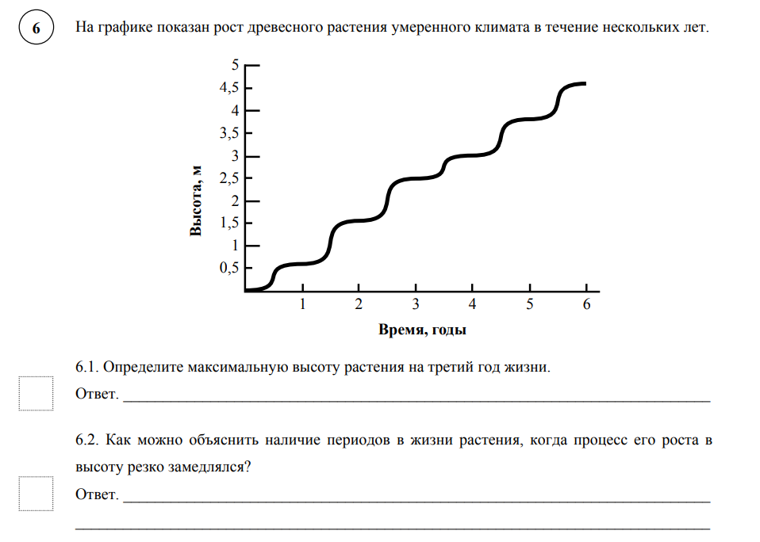
5 класс 6.1, 6.2, 7.1,7.2.

Slide 8
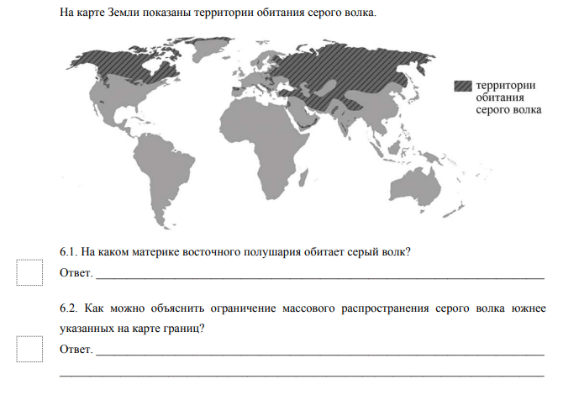

Slide 9
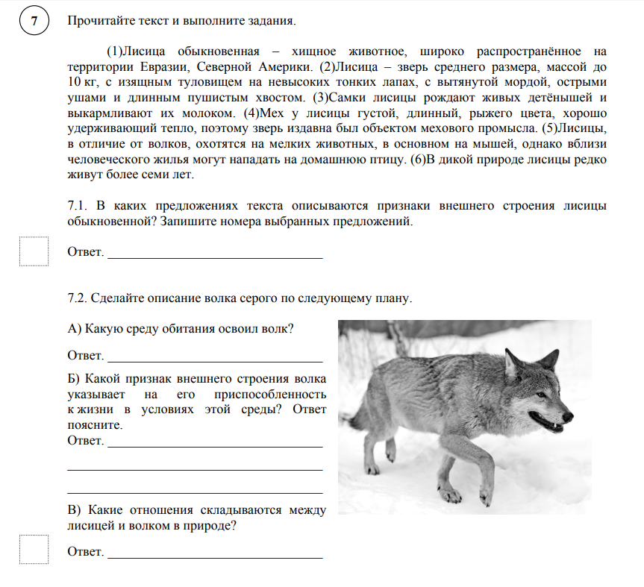

Slide 10
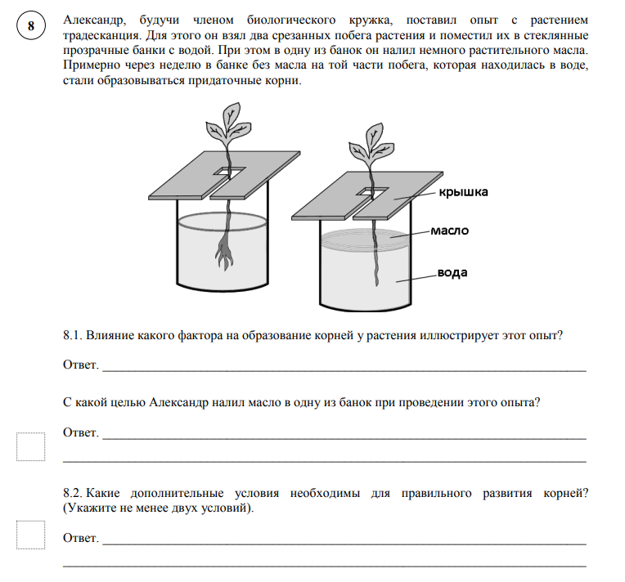
6 класс
8.1, 8.2, 9

Slide 11
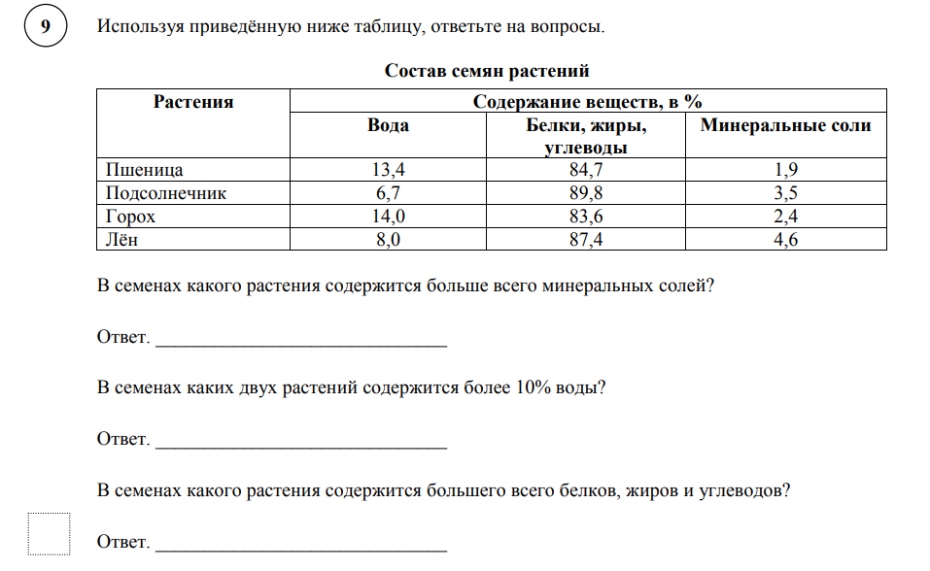

Slide 12
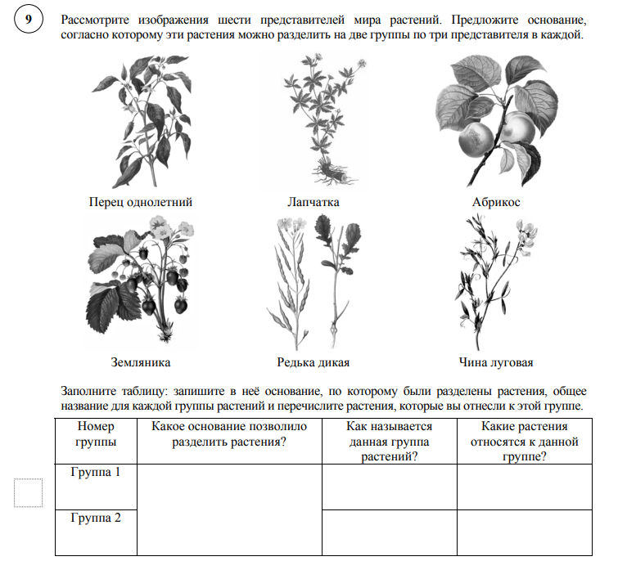
7 класс
9

Slide 13
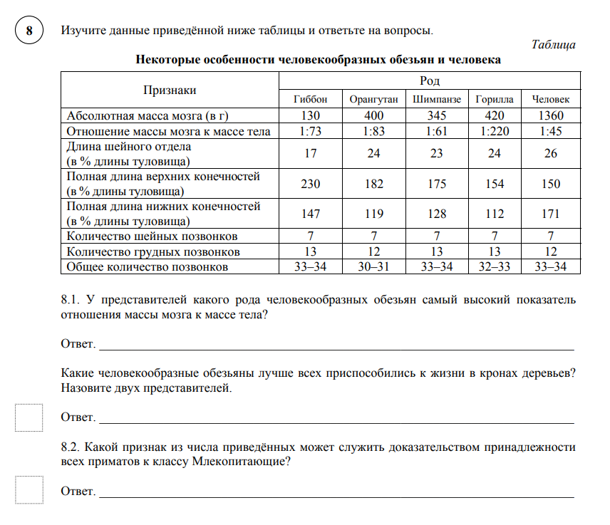
8 класс

Slide 14
Методические рекомендации по организации учебного процесса по биологии с учетом выявленных в ходе ВПР затруднений
Работать над прочным усвоением знаний о живых системах разного уровня
Работать над развитием умений, которые проверяются заданиями различного формата ВПР
Работать над формированием умения использовать знания и методы биологической науки в жизни и практической деятельности
Осуществлять дифференцированный подход к занятиям с обучающимися, имеющими разный уровень подготовки

Slide 15
Заключение
Любой урок – имеет огромный потенциал для решения новых задач.
Неоспоримо одно: он должен быть жизненным, одушевленным личностью педагога!
Хоть выйди ты не в белый свет,
А в поле за околицей, —
Пока идешь за кем-то вслед,
Дорога не запомнится.
Зато, куда б ты ни попал
И по какой распутице,
Дорога та, что сам искал,
Вовек не позабудется.

Slide 16
ВПР: источники информации
http://www.ege.ru – официальный информационный портал государственной итоговой аттестации выпускников 9 и 11 классов
http://www.fipi.ru – официальный сайт Федерального института педагогических измерений
http://www.ege.edu.ru – официальный информационный портал единого государственного экзамена
https://uchitel.club/events/gotovimsya-k-vpr-po-biologii-v-osnovnoi-skole/ УЧИТЕЛЬ.CLUB Скворцов Павел Михайлович – вебинар «Готовимся к ВПР по биологии в основной школе» и презентация к вебинару
https://easyen.ru/load/biologija/5_klass/materialy_dlja_podgotovki_k_vpr_po_biologii_5_11_klass/ 125-1-0-58976 Материалы для подготовки к ВПР по биологии 5-11 класс (современный учительский портал)
https://bio-vpr.sdamgia.ru/ Сдам ГИА: Решу ВПР
https://100balnik.ru/ 100 баллов / ВПР
https://onlyege.ru/ege/vpr/vpr-biologiya Подготовка к ЕГЭ / Раздел ВПР
https://vprklass.ru/-klass/biologija ВПР КЛАСС (варианты ВПР с ответами)

